Slide 1
Муниципальное бюджетное дошкольное образовательное учреждение детский сад №19 «Казачок» муниципального образования город-курорт Анапа Муниципальное методическое объединение: «Речевое развитие дошкольников в контексте ФОП ДО: актуализация задач и выбор эффективных технологий» Тема: «Использование техники синквейн в развитии связной речи у старших дошкольников»
Воспитатель:
Кришталь Юлия Салаватовна
2025г.

Slide 2
Проблема заключается в том, что на сегодняшний день очень важной и трудно решаемой задачей является формирование связной речи у детей дошкольного возраста, что очень важно для комфортного общения с окружающими и для подготовки детей к предстоящему школьному обучению. Одним из таких методов является «Синквейн» Этот метод педагоги начали применять сравнительно недавно. Инновационность данной методики состоит в том, что создаются условия для развития личности, способной творчески мыслить, воображать, фантазировать, думать, исключать лишнее и выделять главное, обобщать, классифицировать, высказывать своё мнение и предположение.

Slide 3
Цель и Задачи
Цель использования синквейна добиться умения выделять главную мысль текста, а так же выражать свои мысли.
Задачи 1)закрепить понятия: предмет, признак предмета, действие предмета; 2)научить использовать модели существительного, прилагательного и глагола при составлении предложений; 3)учить выделять главную мысль, классифицировать; 4)автоматизировать корригируем звуки речи; 5)пополнять и активизировать слова; 6)формировать умение кратко пересказывать текст; 7)обучить самостоятельной работе по составлению синквейна с опорой на алгоритм-модель.

Slide 4
Правила составления синквейна.

Slide 5
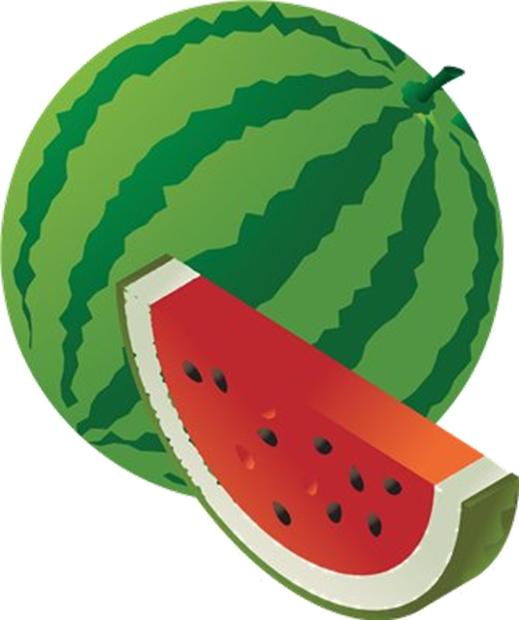
Пример синквейна:
1. Котенок
2. Черненький, пушистенький
3. Играет, спит, ест
4. Он мой друг.
5. Домашнее животное.
1. Арбуз
2. Круглый, вкусный
3. Катится, растет, зреет
4. Арбуз – это большая ягода.
5. Лето

Slide 6
Придумайте синквейн!
Ёжик
Воспитатель
Конкурс

Slide 7
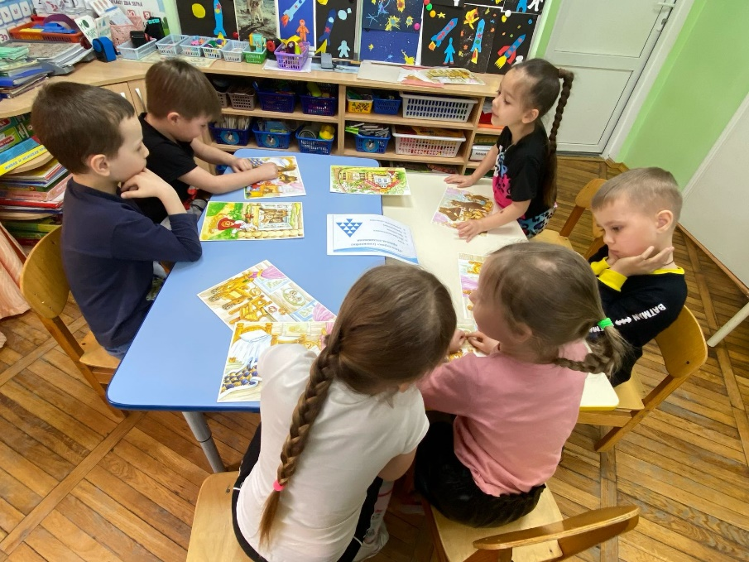
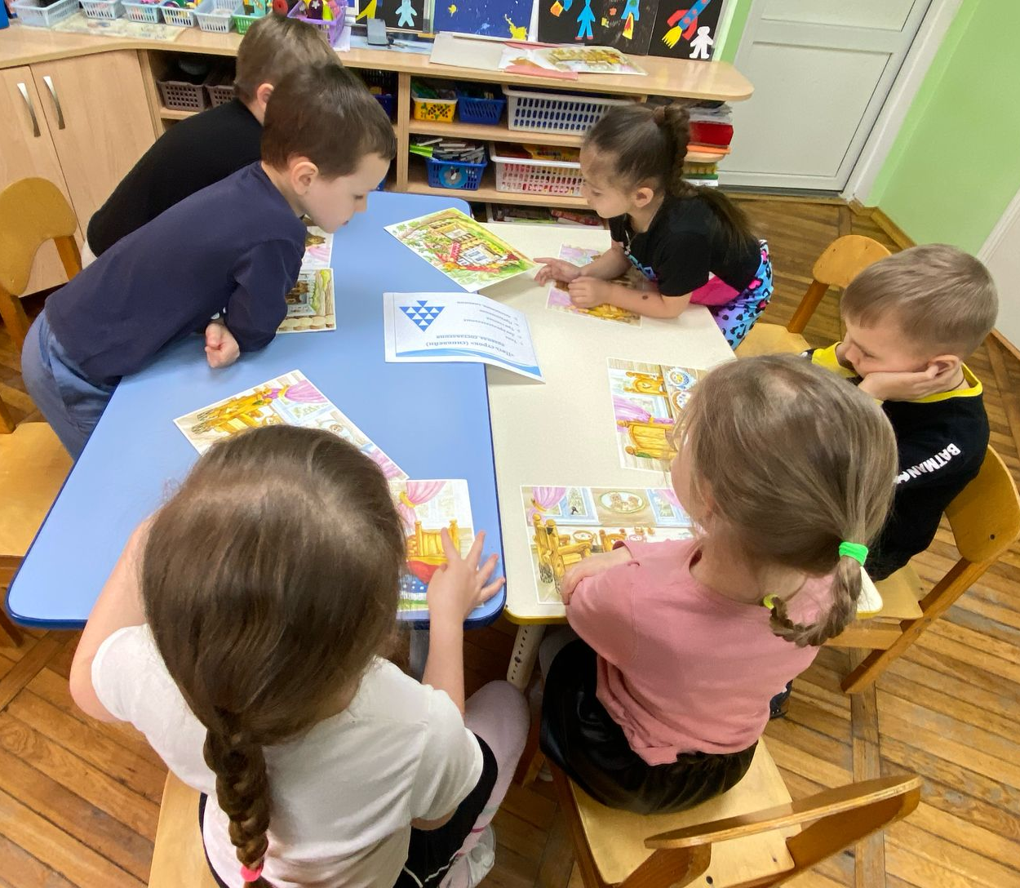
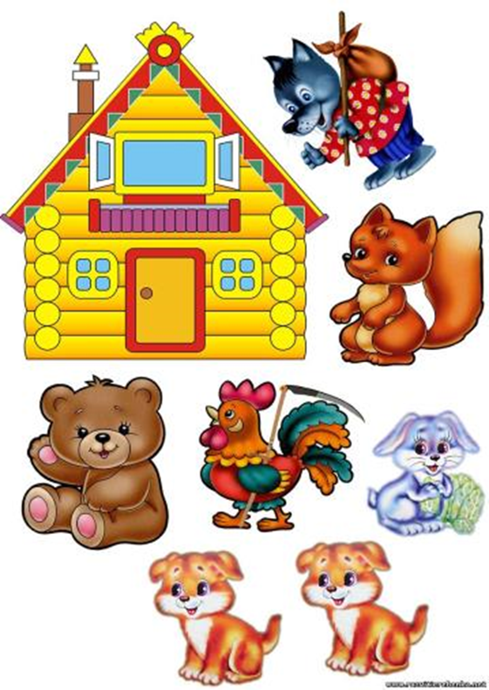
Описание сказки в стиле синквейна:

Slide 8
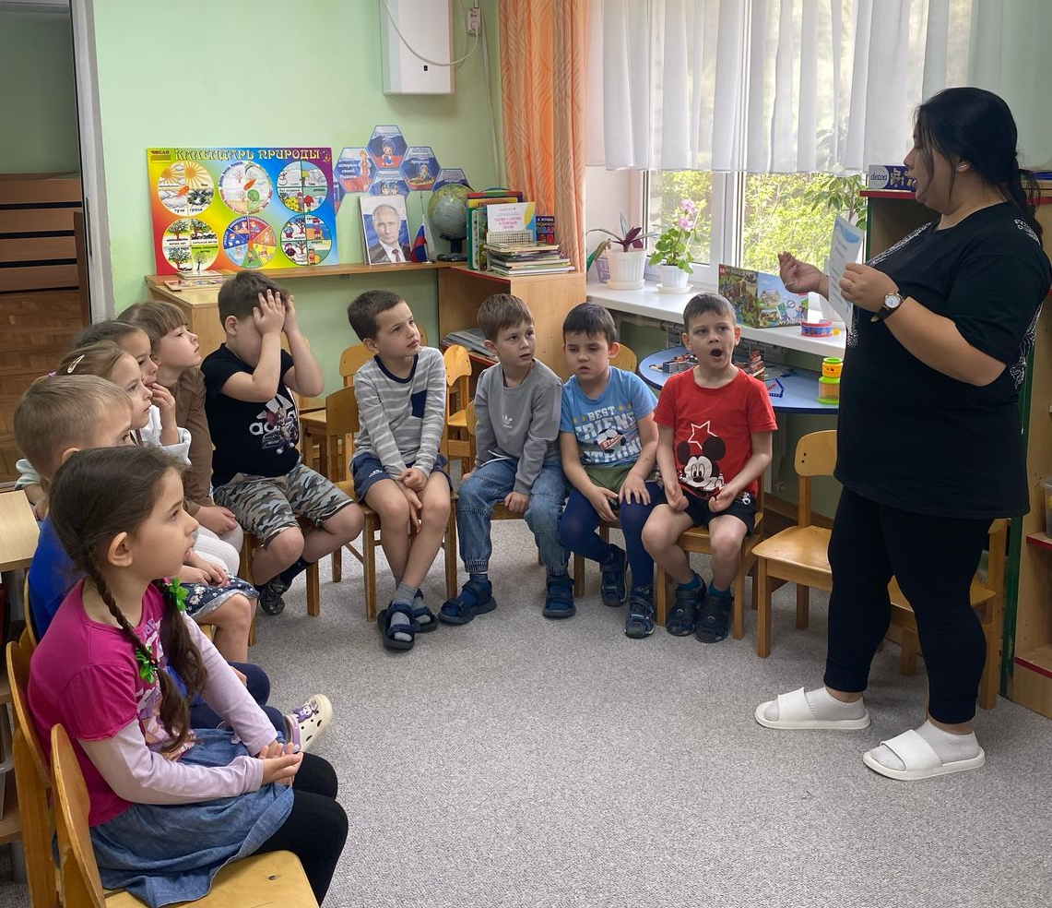

Slide 9
СПАИБО ЗА ВНИМАНИЕ

